Slide 1
Масштабирование стартапов
Методики и инструменты

Slide 2
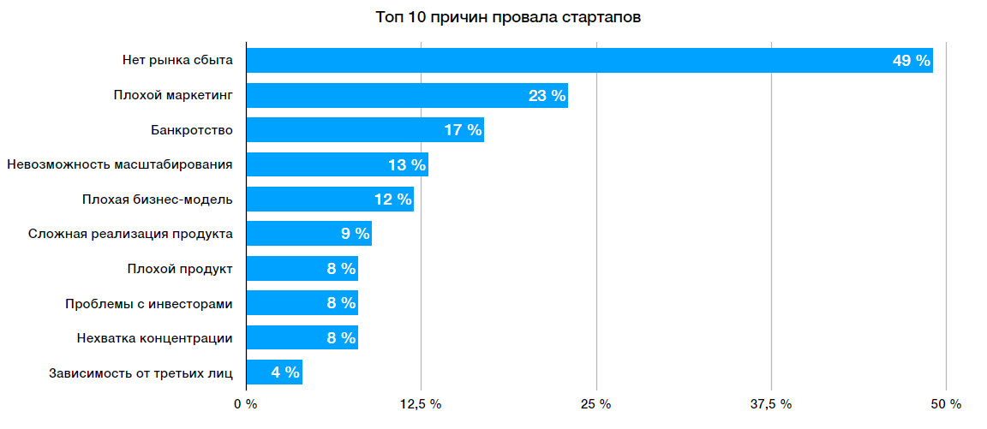

Масштабируемый бизнес
Стартапы не понимают, что конкретно, в каком порядке и когда нужно делать
2

Slide 3
Проблемы
реверсивная технология
уникальность и авторство
рост или развитие
цель должна быть конкретной, измеримой и достижимой

Slide 4
Модели и канвы
Модель Стива Бланка
Стартап — это временная структура, которая занимается поисками масштабируемой, воспроизводимой и рентабельной бизнес-модели.
Методика Customer Development
Модель бизнес-акселератора ФРИИ
Евгений Калинин, Илья Красинский, Артем Азевич и Инга Фокша разработали «трекшн-карта» — схему движения по процессу Customer Development, детализированную до элементарных шагов
Модель Эша Маурьи
Соответствие «проблема-решение»
Соответствие «продукт-рынок»
Масштабирование (Scale). Если найдено прибыльное соответствие между продуктом и рынком — это значит, что с увеличением количества клиентов, бизнес будет наращивать прибыль. Как максимально оптимизировать и ускорить рост?
SPACE-модель
вы отгружаете готовый продукт, либо разрабатываете сложное решение.
Supplier — вы как поставщик продукта, Product — ваш продукт, Average Revenue Per User — средний чек, Customer — количество потенциальных клиентов, Evaluation — принятие решения о покупке

Slide 5


Блоки канвы
Портрет клиента: для кого мы работаем
Каналы взаимодействия с клиентом
Метрики привлечения, активации, удержания, оплаты и тиражирования
Уникальное ценностное предложение и ваше решение
Нечестное преимущество
Структура затрат и потоки доходов

Slide 6

Трекшн карта
Если не сходится
экономика
Сходимость
на масштабе
Сходимость
экономики
Статистич.
значимый
поток
продаж
Первая
продажа
Инструмент
продаж
Ценностное
предложение
для
канала
Привлечение
пользователей
Если не устраивает
предоставляемая ценность
Первая
продажа
Подтверждение
решения
MVP
Моделирование
экономики
Ценностное
предложение
Подтверждение
проблемы
Customer Discovery
Тестирование каналов
3

Slide 7
Трекшн карта | этапы
Customer discovery: находим клиентские сегменты, в которых есть потребность, которую мы можем удовлетворить. Убеждаемся, что клиенты готовы платить.
Тестирование каналов: находим каналы, в которых есть достаточное количество клиентов, сходится экономика и возможно масштабирование.
Customer Discovery
Тестирование каналов
3

Slide 8
Customer discovery
Определите свои сегменты. Сегмент – это описание клиента, его проблемы и ценности для него. Разные ценностные предложения = разные сегменты.
Начальный набор сегментов – это гипотеза, они будут меняться в процессе работы.
Сформулируйте ценностное предложение для сегмента и проводите проблемные интервью, чтобы подтвердить, уточнить или опровергнуть гипотезу. Возможно, в процессе интервью вы обнаружите новые сегменты или уточните существующие.
4

Slide 9
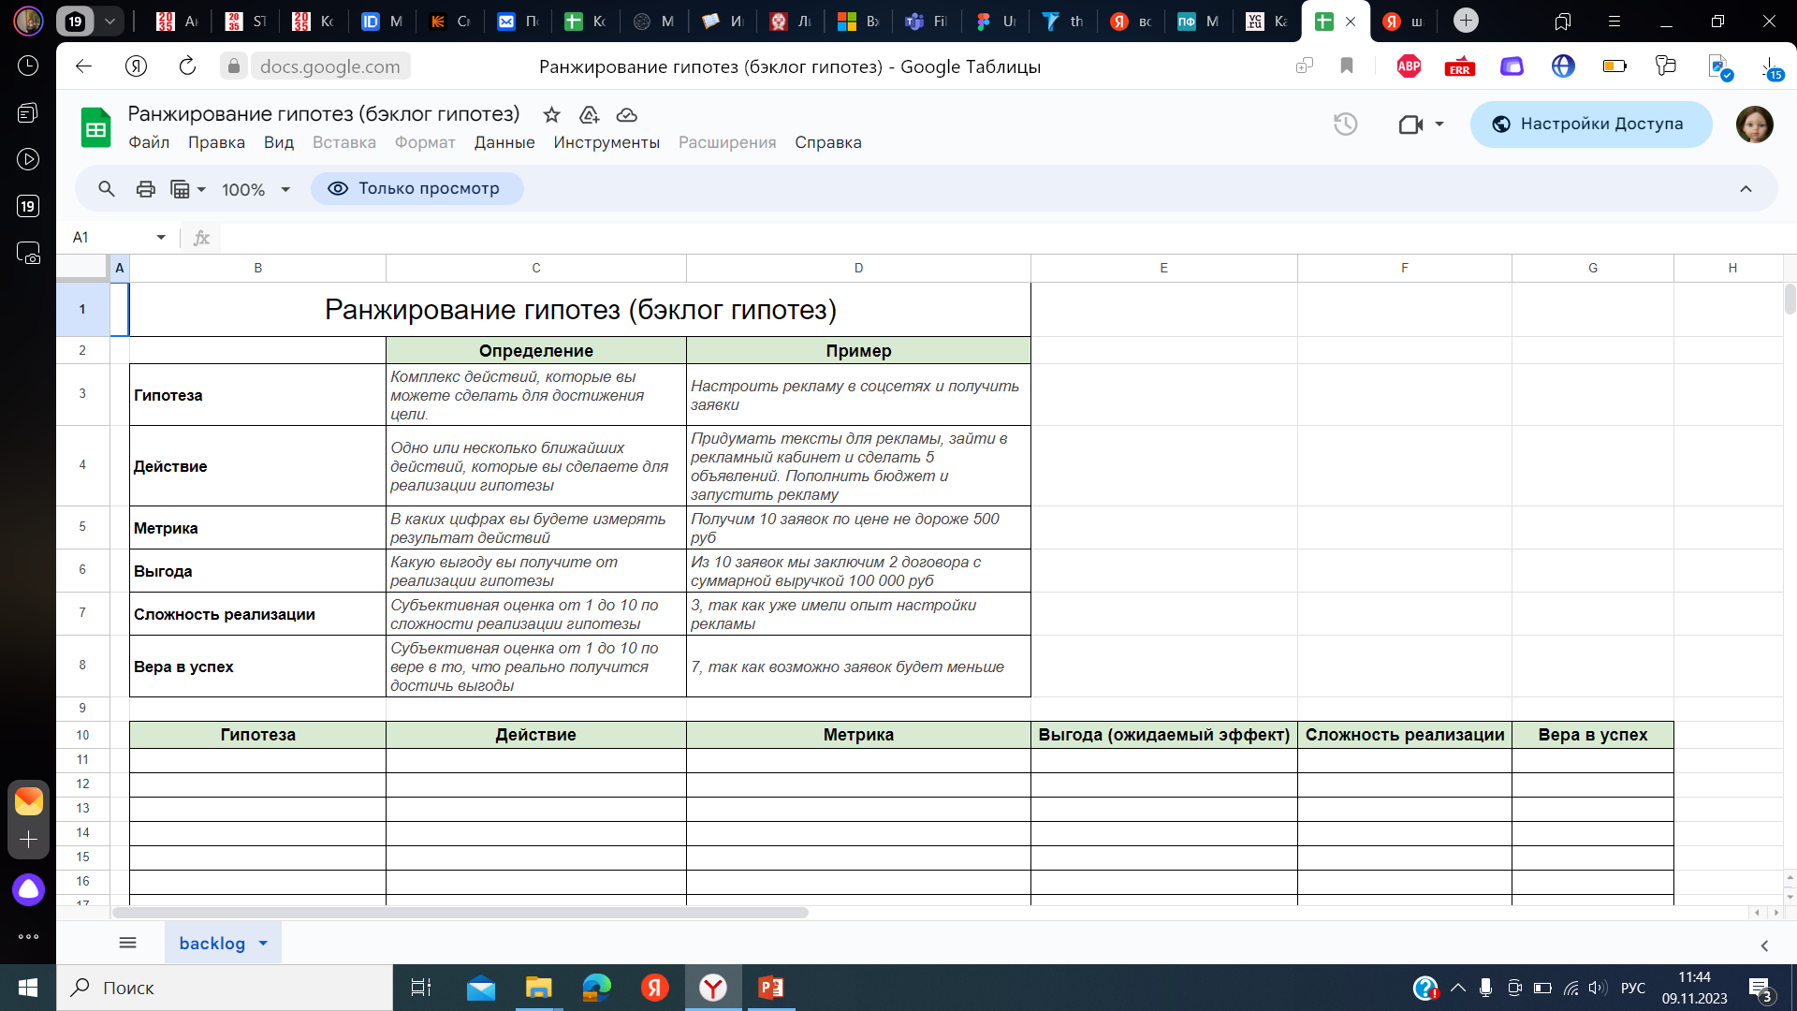
Работа с гипотезами

Slide 10
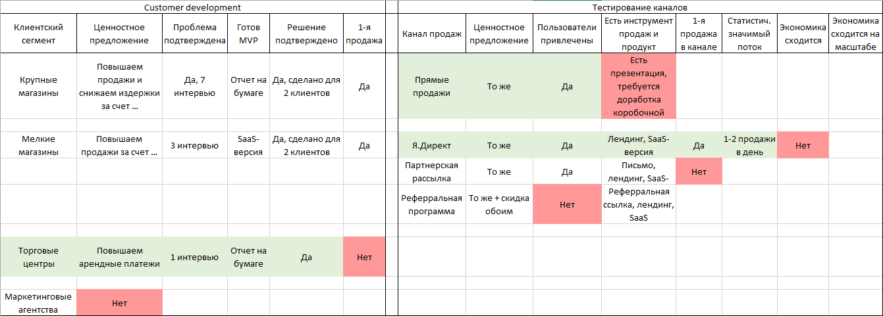
Этапы трекшн-карты
Слева – сегменты. Когда сегмент подтвержден, справа каналы.
Для каждого сегмента – один или несколько каналов.
В ячейках – описание результата этапа
Красным – текущий этап. То, что правее красного, делать не надо, рано еще.
Зеленым – текущий фокус. Фокусироваться можно на 2-3 сегментах или каналах.
3

Slide 11
Customer discovery | моделирование экономики
Когда проблема подтверждена – моделируем экономику по сегменту. При каких условиях экономика сходится? Реалистичны ли эти условия? Сколько вообще денег в этом сегменте, есть ли смысл им заниматься?
Если экономика потенциально сходится – можно делать MVP.
Затраты на привлечение пользователя –CPA, Cost Per Acquisition,
ARPU, Average Revenue Per User - средний доход с привлеченного пользователя.
ARPU > CPA
4

Slide 12
Работа в каналах | каналы продаж
Канал продаж – это сочетание трех элементов:
  1. Канал привлечения – источник трафика (контекстная реклама,
  холодные звонки и т.д.)
  2. Инструмент продаж – лендинги, презентации, скрипты звонков,
  сценарии встреч и пр.
  3. Продукт и чек – сколько денег и за что
Задача: поиск масштабируемых каналов
Цель в канале: сходимость экономики
4

Slide 13
Узкое место
Пока нет трафика – рано оптимизировать лендинг
Пока не проверили, что есть потребность – нет смысла пилить продукт
Пока не сошлась экономика – не надо масштабировать
Узкое место – это такой аспект бизнеса, воздействие на который даст максимальный эффект с точки зрения достижения цели
3

Slide 14

Игра по трекшн-карте
Ситуация: интернет-магазин по продаже кондитерских изделий собственного приготовления решил делать бенто-торты и пироженные с выбранными фотографиями
Определить сегмент - описание клиента, его проблемы и ценности для него
Определить ценностное предложение для каждого выделенного сегмента
Предложить необоходимые элементы лендинга

Slide 15
Спасибо за внимание

